Slide 1
Spreekbeurtpakket
Basketbal

Slide 2
Inhoud.
Wat is basketbal?
2. De geschiedenis
3. Materiaal en spelregels
4. 3x3 VS 5x5
5. Minibasket
6. Nationale ploegen
7. De BNXT League
8. Wist je dat…
9. Wil je ook basketballen?
Notes:
Vandaag zal ik jullie uitleggen wat basketbal is en zal ik spreken over de geschiedenis van basketbal. Ik zal ook vertellen welk materiaal je nodig hebt om te basketballen en wat de spelregels zijn. Ik zal jullie uitleggen wat het verschil is tussen 5X5 basketbal en de nieuwe variant 3X3, maar ook de aanpassingen in minibasketbal zal ik jullie meegeven. Ik zal ook spreken over topsport binnen basketbal, namelijk onze Nationale ploegen en de BNXT League. Ik zal eindigen met enkele ‘wist je dat’jes’ en met tips voor moesten jullie ook willen basketballen. Maar allereerst start ik met een voorstelling van mezelf.

Slide 3
Voorstelling van mezelf
Naam:
Leeftijd:
Club:
Jaren ervaring:
Trofeeën:
Vb. beker van Oost-Vlaanderen
Vb. peanuts tornooi gewonnen
Mijn Foto
Notes:
Hier maak je een kleine voorstelling van jezelf als speler/speelster.
Vul de puntjes aan.
De trofeeën is uiteraard optioneel. Als je een leuke herinnering hebt samen met je ploeg, kan je deze hier ook plaatsen. Als je van deze herinnering een leuke foto hebt, kan je deze ook toevoegen aan deze dia.

Slide 4
1. Wat is basketbal?
Basketbal is een sport die gespeeld wordt door twee ploegen van vijf spelers
Een team kan bestaan uit:
Enkel mannen
Enkel vrouwen
Gemengde ploegen bij de jeugd
Het doel is om te scoren in de basket van de tegenstander en te zorgen dat de tegenstander zo weinig mogelijk kan scoren
→ https://www.basketbal.vlaanderen/5x5
Notes:
Basketbal is een ploegsport die gespeeld wordt met 2 ploegen van vijf spelers. Deze 5 spelers kunnen natuurlijk gewisseld worden, daarom mag je ploeg maximaal bestaan ui 12 spelers (5 veldspeler + 7 wisselspelers).
Een team kan bestaan uit alleen mannen, enkel vrouwen en bij de jeugd kan je ook gemengd spelen met zowel meisjes als jongens.
(dit gaat tot een bepaalde leeftijd, namelijk 14 jaar, daarna wordt de opsplitsing meisjes-jongens gemaakt)
Het doel van basketbal is niet zo moeilijk: je moet ervoor zorgen dat je scoort en de tegenstander zo weinig mogelijk laat scoren. Om ze niet te laten scoren moet je ervoor zorgen dat ze zo weinig mogelijk de bal in hun bezit hebben.

Slide 5
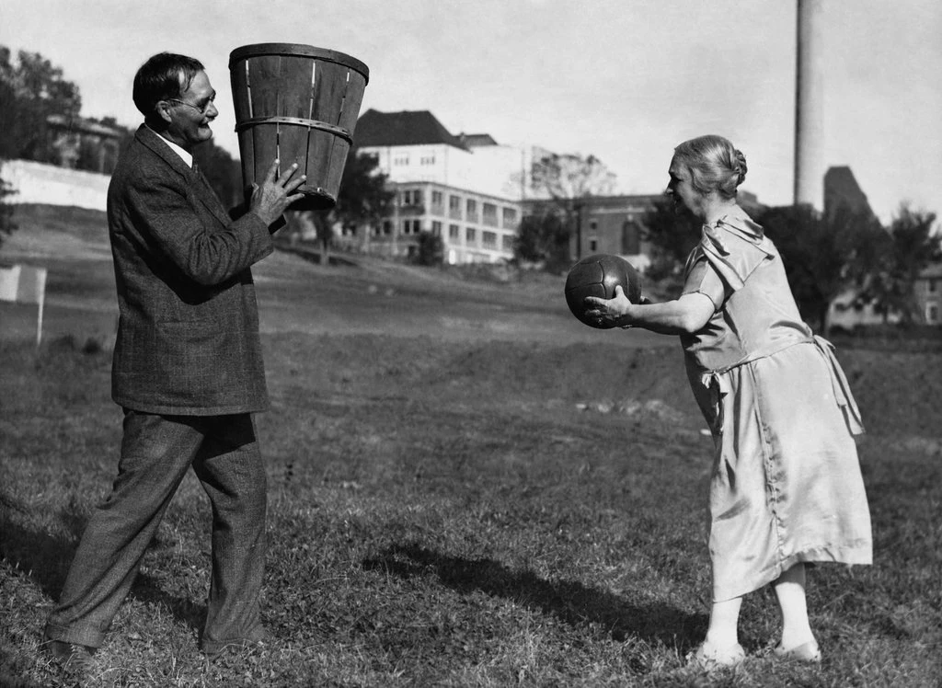
2. Geschiedenis
Uitvinder: Amerikaan James Naismith
Hij kreeg de opdracht om een nieuw spel uit te vinden om binnen te spelen
2 perzikmanden, een voetbal en 13 spelregels
2 ploegen van 5 spelers
Ontstaan van het spel: Basket Ball
Notes:
De geschiedenis:
Basketbal werd in Amerika uitgevonden door gymnastiekleraar James Naismith uit Springfield.
Hij kreeg in de winter van 1891 een opdracht van de directeur om een nieuw spel te verzinnen.
Door het koude weer moest het een spel worden die je binnen kon uitvoeren.
Hij hing twee perzikmanden aan het balkon op elk eind van de gymzaal en hij maakte dertien spelregels voor het spel.
De leraar maakte twee teams van vijf spelers die een voetbal door de mand moesten mikken. Basket Ball (zo schreef je dat toen) was uitgevonden. In het begin had de mand gewoon nog een bodem waardoor het erg moeilijk was om de bal er na een score weer uit te krijgen. Pas later werd de basket vervangen door een ijzeren ring met een netje.

Slide 6
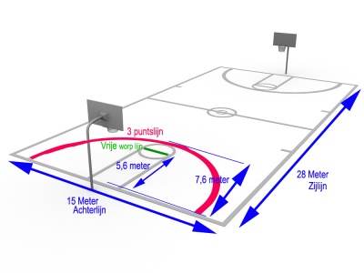
3. Materiaal en spelregels
Het basketbalterrein
Een basketbalterrein is:
28 meter lang
15 meter breed
Notes:
Het basketbalterrein is over het algemeen 28 meter lang en 15 meter breed.
De allerjongste basketters spelen niet op het groot terrein maar hier wordt het veld opgesplitst in 2 velden.

Slide 7
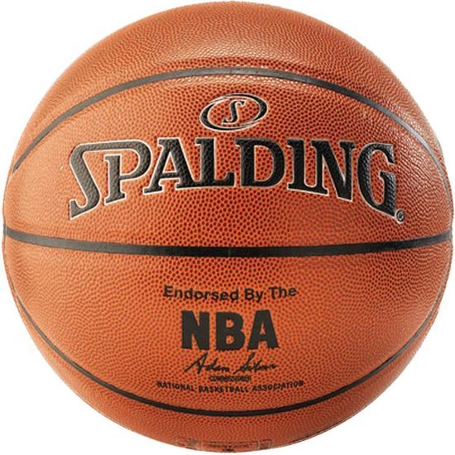
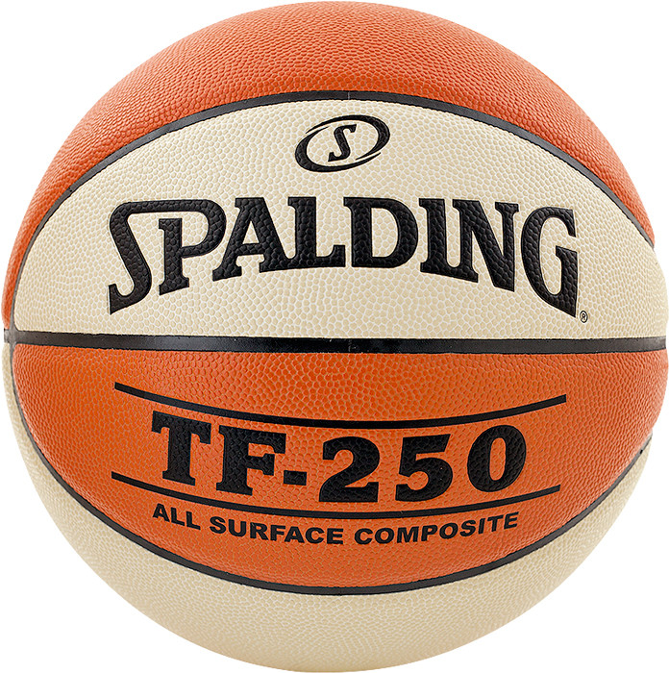
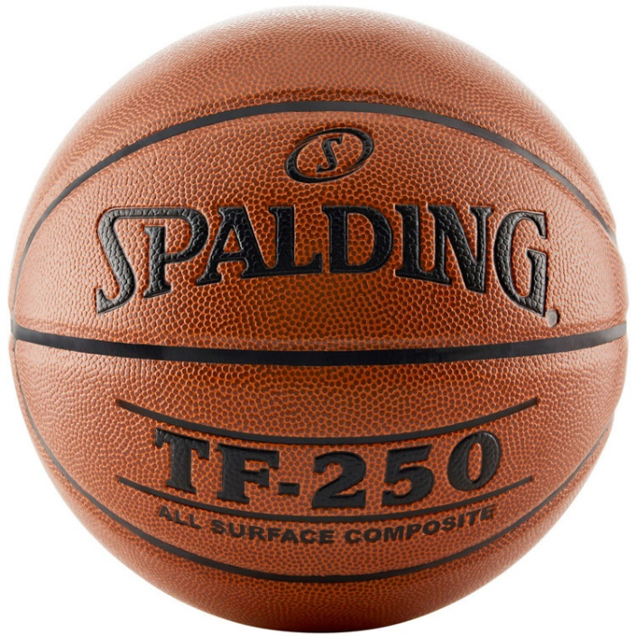
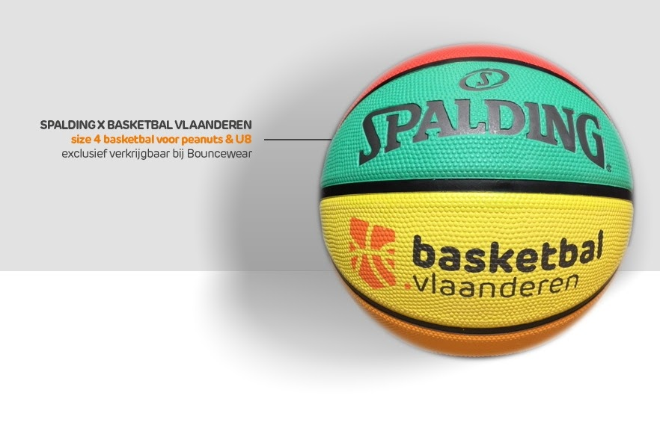
De bal
Er zijn 4 maten van ballen:
Maat 4: wordt gebruikt door U8
Maat 5: wordt gebruikt door U10, U12 en U14
Maat 6: wordt gebruikt vanaf U16 meisjes
Maat 7: (grootste maat): wordt gebruikt door jongens vanaf U16
Notes:
De bal:
Een basketbal is van kunststof of van leer. (weetje)
Er zijn 4 maten:
Maat 4: wordt gebruikt door U8
Maat 5: wordt gebruikt door U10, U12 en U14 Maat 6: wordt gebruikt vanaf U16 meisjes Maat 7: (grootste maat): wordt gebruikt door jongens vanaf U16
Vrouwen spelen dus met een kleinere en lichtere bal dan mannen.

Slide 8
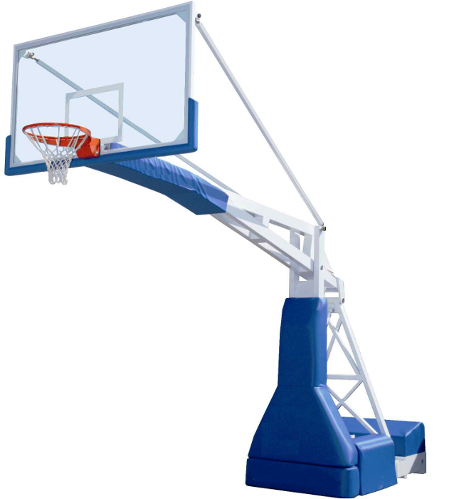
De ring
De doelstellen verschillen in hoogte afhankelijk van de leeftijd.
De hoogte van de ring is:
Onder de 12 jaar: 2m60
Boven de 12 jaar: 3m05
Notes:
De ring:
De basketbal ring wordt voor de spelers onder de 12 jaar op een hoogte van 2m60 geplaatst.
Boven de 12 jaar wordt er door iedereen op een ring gespeeld die 3m05 hoog is.

Slide 9
Spelregels
zijn aangepast aan de leeftijdscategorie
Algemeen:
Duur van een wedstrijd:
4 quarters van 10’
Totaal: 40 minuten
Stop-klok
Score = 2 of 3 punten
Notes:
De spelregels zijn verschillende naargelang de leeftijdscategorie waarin je basketbal speelt.
Ik zal een overzicht geven van de spelregels in de eindvorm. Straks vertel ik jullie meer over de aanpassingen van de regels bij de lagere leeftijdscategorieën.
Een wedstrijd duurt in totaal 40 minuten. De wedstrijd is opgedeeld in 4 x 10 minuten. Zo’n periode van tien minuten noemen we een quarter (weetje: in de NBA wordt er 4 x 12 minuten gespeeld).
Basketbal heeft, in tegenstelling tot andere sporten zoals voetbal, een stop-klok. Dit wil zeggen dat de tijd stil staat als er niet gebasket wordt. Dit is zo wanneer er ingegeven wordt of wanneer er een fout gefloten wordt. Straks vertel ik hier meer over.
Als je scoort in de tegenstander zijn doel, dan krijg je 2 punten. Tenzij je scoort vanachter de driepuntslijn, dan krijg je 3 punten.

Slide 10
Spelregels
Scheidsrechter & tafelofficial
Fout = ingeven of vrijworpen
Vrijworpen = 1 punt
Max. 5 persoonlijke fouten
Notes:
Een basketbalwedstrijd wordt geleid door 2 scheidsrechters en 3 tafelofficials (weetje: vanaf nationale reeksen zijn er 3 scheidsrechters).
De tafelofficials houden de tijd, de score en de fouten bij.
Een scheidsrechter zal beoordelen of het spel volgens de regels gespeeld wordt. De scheidsrechter bepaalt of de bal nog in het speelveld gespeeld wordt en kan verschillende soorten fouten fluiten zoals een loopfout, een aanvallende fout, een verdedigende fout, enz.
Wanneer er een fout gefloten wordt, dan mag de tegenpartij de bal telkens ingeven, tenzij er een verdedigende fout gemaakt wordt op een doelpoging. Dan krijgt de tegenstander 2 vrijworpen. Als de doelpoging binnen zit, dan krijgt de tegenstand slechts 1 vrijworp.
Een vrijworp is een vrij shot vanachter de vrijworplijn en telt voor 1 punt.
Een speler mag maximum 5 persoonlijke fouten hebben. Bij 5 persoonlijke fouten, mag hij of zij niet meer deelnemen aan de wedstrijd. De persoonlijke fouten zijn zowel aanvallende als verdedigende fouten.

Slide 11
Spelregels
Secondenregels:
24” en 14”-regel (vanaf U14)
8”-regel (vanaf U14) → middellijn-regel
5”-regel (vanaf U12)
3”-regel (vanaf U12)
Notes:
Speciaal en het moeilijke aan basketbal zijn de secondenregels. Deze zorgen ervoor dat je in basketbal continu onder tijdsdruk staat. Als je niet voldoet aan de regels, dan zal de scheidsrechter beslissen dat de bal mag ingegeven worden door de andere ploeg.
Vanaf U14 krijg je 24 seconden om aan te vallen, deze 24 seconden starten bij het eerste balcontact bij de aanvallende ploeg.
Als je met de bal de ring raakt en je blijft in balbezit dan krijg je 14 nieuwe seconden om opnieuw te proberen scoren.
Vanals de bal ingegeven is in het defensieve vak, krijg je 8 seconden om met de bal over de middellijn te geraken.
Eens je als aanvallende ploeg over de middellijn bent mag je hier niet meer over met de bal tijdens deze aanval. Doe je dit toch, dan mag de andere ploeg de bal ingeven.
Vanaf U12 tellen ook de 5 en 3 seconden regels. Je krijgt slechts 5 seconden om een bal in te geven. Een speler mag niet meer dan 3 seconden in de bucket staan om de bal te ontvangen. De bucket is een rechthoekig gebied rond het doel, ook wel het 3 seconden gebied genoemd.
De spelregels worden bijna jaarlijks herbekeken om te zien of er regels aangepast moeten worden.

Slide 12
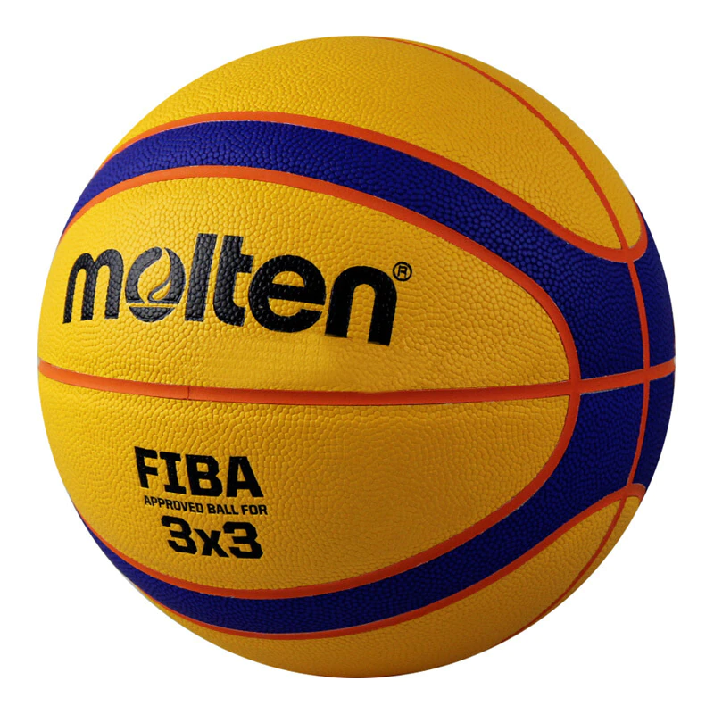
4. 3X3 basketbal vs. 5X5 basketbal
Grote verschillen 3X3 vs. 5X5 basketbal
Regels | 3X3 | 5X5
Ring | 1 | 2
Veld | Half terrein | Volledig terrein
Spelers | 3 met 1 wisselspeler | 5 met 7 wisselspelers
Coach | Neen | Ja
Bal | Grootte 6 , gewicht van 7 | Maat 5,6 of 7
Speeltijd | 10’ | 4x 10’
Game over | 21 ptn of speeltijd | Na speeltijd
SHOT-CLOCK | 12” | 24” (vanaf U14)
Punten bij score | 1 of 2 ptn | 1,2 of 3 ptn
Na score | Doorspelen | Ingeven
Notes:
Er is ook een andere spelvorm binnen het basketbal namelijk 3X3. Hier kunnen jullie namelijk al van gehoord hebben, want de Belgische heren basketbalploeg van de 3X3 is 4de geworden op de olympische spelen van Tokyo. In juni (2022) vond het WK 3X3 plaats in Antwerpen. Hier hebben onze Belgian Lions ook een 4e plaats veroverd.
Dit zijn de verschillen tussen het basketbal die wij allemaal kennen en het nieuw opkomende 3X3:
Bij 3X3 speel je op een half terrein waar er maar 1 ring staat terwijl je bij 5X5 op een volledig terrein speelt met 2 basketbalringen
Bij 5X5 bestaat de ploeg uit 12 spelers, waarvan er 5 op het terrein staan. Bij 3X3 ben je met max 4 spelers waarvan er 3 op het veld staan.
Bij 5X5 wordt een team geleid door een coach die de trainingen geeft en de lijn uitzet voor een wedstrijd. Hij of zij kiest ook wie er speelt en doet vervangingen. Bij 3X3 is er geen coach tijdens de wedstrijden. De spelers moeten zelf beslissen wanneer er gewisseld wordt en staan zelf in voor tactische beslissingen. Ze worden dus door niemand gestuurd.
De bal bij 3X3 is een maat 6 maar weegt evenveel als een maat 7. Bij het klassieke basket hangt het af van de leeftijd
Een wedstrijd 3X3 duurt maar 10 minuten tegenover een gewone wedstrijd die 4x zo lang duurt
Een wedstrijd van 3X3 kan vervroegd gedaan zijn als één van de twee ploegen 21ptn behaald, bij een gewone wedstrijd spelen ze verder tot de buzzer gaat
Misschien wel één van de grootste verschillen is de puntentelling, bij 3X3 telt een driepunter maar voor 2ptn. Dit noemen we dan een 2punten van achter de tweepuntslijn. Alle andere scores tellen voor 1 punt.
Het laatste is wat de sport zo intensief maakt en dat is dat je na een score geen seconde van rust hebt want als de tegenstander scoort mag je direct beginnen met aanvallen

Slide 13
5. Minibasketbal
Peanuts | U8 | U10 | U12
3vs3 | 3vs3 | 4vs4 | 5vs5
5 spelers | 12 spelers | 12 spelers | 12 spelers
Half terrein | Half terrein | 3/4e terrein | Volledig terrein
Inworp bij fout | Inworp bij fout | Vrijworp | Vrijworp
Inworp eindlijn bezoekers | Inworp eindlijn thuisploeg | Inworp eindlijn thuisploeg | Opworp
X | X | X | 5” regels ingeven
X | X | X | Terugspeelbal
Loopregel | Loopregel | Loopregel | Loopregel
Persoonlijke fouten | Persoonlijke fouten | Persoonlijke fouten | Persoonlijke fouten (max 5) + ploegfouten
Coaches zijn ref | Junior Official | Youth Official | Youth Official
Notes:
Minibasket kan je onderverdelen in 4 categorieën:
De eerste zijn de peanuts (de jongste). Ze hebben nog geen enkele ervaring met basketbal in clubverband en hebben nog geen wedstrijden gespeeld.
De spelvorm voor deze doelgroep is 3vs3 op een half terrein met 2 doelen. De 3 spelers die op het veld staan spelen 8 minuten en er mag alleen vervangen worden als het spel stilligt.
De spelers spelen met een maat 4 en het begin van de wedstrijd wordt niet gedaan met een opworp maar de tegenstanders mogen de bal ingeven.
Ze mogen uiteraard niet lopen met de bal maar eens ze stoppen met dribbelen mag de bal niet uit de handen getrokken worden.
De coaches lopen mee op het veld om instructies te geven en terwijl het spel stil te leggen als er iemand een fout of loopfout maakt.`
Voor de U8 gelden ongeveer dezelfde regels als voor de peanuts alleen wordt er hier 4quarters van 2x 6minuten gespeeld. De klok wordt niet stilgelegd tijdens deze 6minuten dus als de bal buiten is blijft de klok lopen. Ze mogen met 12 in een ploeg zijn en schuiven door in een slangensysteem. Dat wil zeggen dat je 6 minuten met dezelfde spelers gaat spelen hierna komen er 3 andere spelers op het veld je gaat dus een lijst af en zo kan iedereen spelen.
Er wordt voor het eerst met een wedstrijdblad gewerkt waar de scores genoteerd worden.
De U10 speelt niet op een half terrein maar op 3/4e terrein, de basketbal ring wordt geplaatst op de vrijworplijn en de andere ring op de verste eindlijn. Ze spelen ook geen 3vs3 meer maar 4vs4 met een maat 5 van bal.
Ze hebben geen beschermd balbezit meer dus de bal mag uit de handen getrokken worden, ze krijgen voor het eerst vrijworpen als er een fout gemaakt wordt op het shot.
De duur van de wedstrijden is verschillend, ze spelen 4 quarters van 2x 5min MET stoppende klok dit is verschillend van de U8. Het slangensysteem blijft hier hetzelfde maar ze mogen uitzonderlijk 1 wissel doen per quarter.
Tot slot heb je de U12, deze doelgroep speelt 5vs5 op een volledig terrein met een maat 5 van bal. Zij beginnen de wedstrijd met een opworp. Ze mogen ook maar 5 seconden ingeven dat wil zeggen dat als niemand zich vrijspeelt en de ingever na 5 seconden niet heeft kunnen passen is de bal aan de andere ploeg. De spelers mogen eens ze over de middellijn ook niet terugkeren zolang de aanval duurt. Ze spelen 4 quarters van 10 minuten met stoppende klok.
Vanaf U14 zijn alle gewone regels van toepassing. In deze leeftijdscategorie is het enige verschil nog dat zij met een bal maat 5 spelen. Ze spelen met alle secondenregels en op hoge doelen.

Slide 14
6. Nationale ploegen
5x5
Belgian Lions
Belgian Cats
3x3
Belgian Lions
Belgian Cats
Notes:
We hebben 4 nationale teams basketbal. Onze damesploegen heten de Belgian Cats en onze herenploeg zijn de Belgian Lions. We hebben Cats en Lions voor zowel 5X5 als voor 3X3.

Slide 15
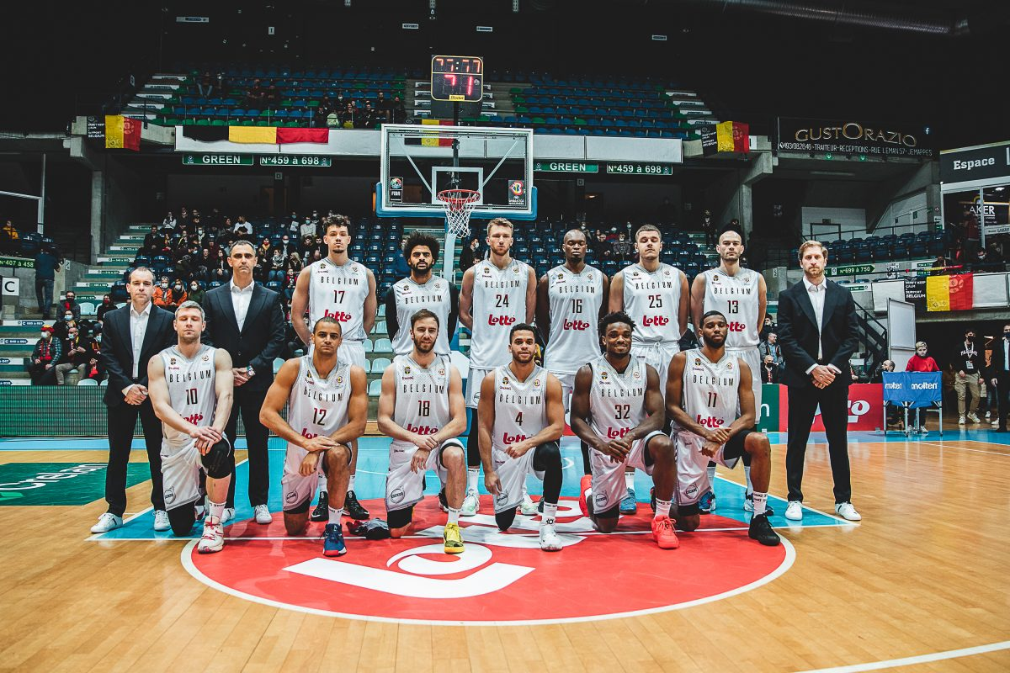
Belgian Lions
Nationale herenploeg
1935 eerste internationaal tornooi (EK)
16 deelnames aan EK
3x Olympische Spelen
Berlijn
Londen
Helsinki
Nog geen WK deelname
→ https://www.basketballbelgium.be/nl/
Notes:
België deed voor het eerst in 1935 mee aan een officieel internationaal tornooi, namelijk het Europees Kampioenschap. Tot nog toe nam België aan 16 EK’s deel. België was ook present op drie Olympische Spelen: in 1936 in Berlijn werden de Belgen 19de, in 1948 in Londen werden ze 11de en in Helsinki werden ze vier jaar later 17de. Op het wereldkampioenschap basketbal was België nog niet vertegenwoordigd.

Slide 16
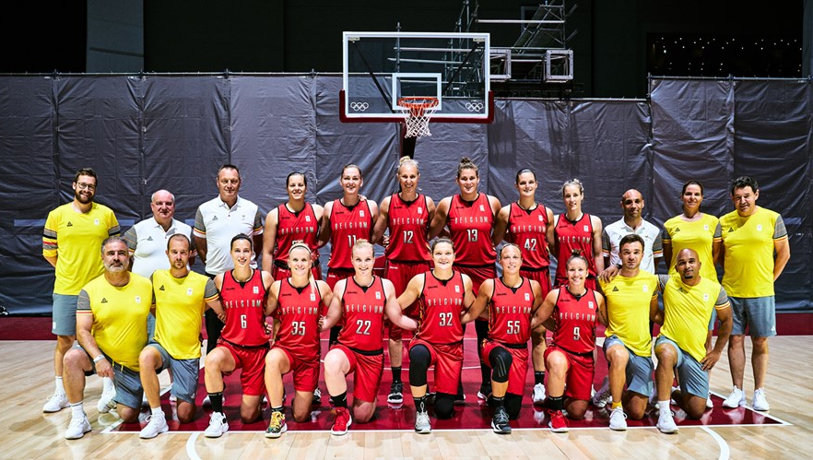
Belgian Cats
Nationale damesploeg
1950 eerste internationaal tornooi (EK)
12 deelnames aan EK
2017: derde plaats
2018 eerste WK → vierde plaats!
2021 eerste olympische deelname
Kwartfinales
Notes:
België deed in 1950 voor het eerst mee aan een officieel internationaal vrouwentoernooi, namelijk het Europees kampioenschap. Tot nog toe nam België aan twaalf edities van het EK deel. In 2017 werd met de derde plaats de beste prestatie tot nog toe bereikt. In 2018 debuteerde België op het wereldkampioenschap voor vrouwen, en eindigde als vierde. Hun eerste Olympische deelname was in 2021 aan de uitgestelde Olympische Zomerspelen van 2020. Ze werden in de kwartfinales uitgeschakeld.

Slide 17
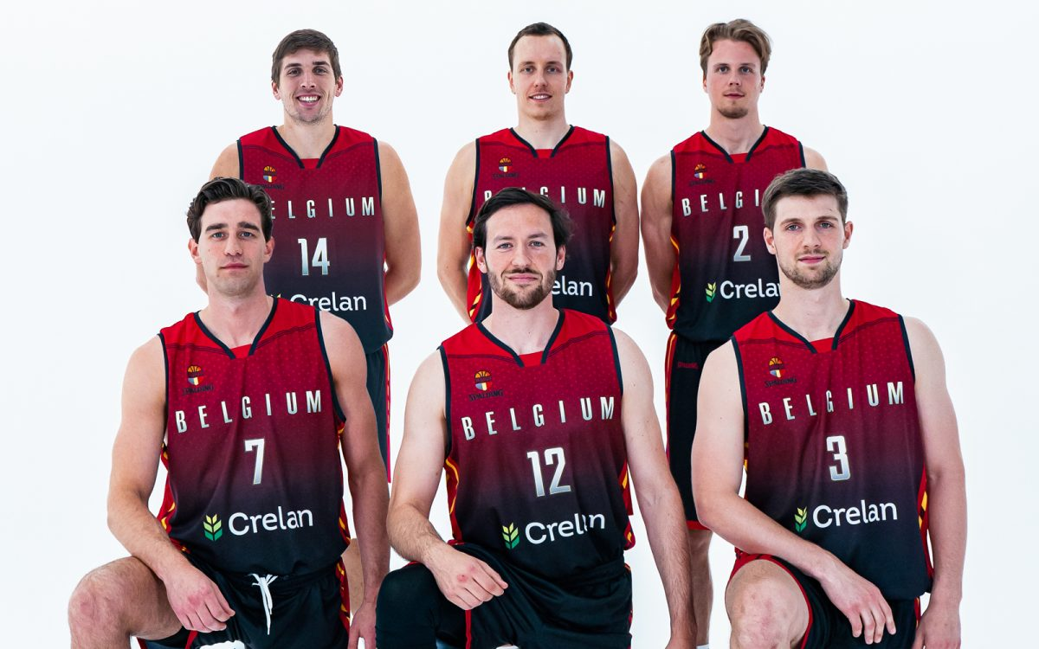
3X3 Belgian Lions
Nationale herenploeg
4e plaats op olympische spelen in Tokyo
Kleine finale verloren van Servië
Prestatie heeft België op de kaart gezet
2022: WK Antwerpen: 4e plaats
Notes:
Vierde plaats voor de 3×3 Lions op de Olympische Spelen in Tokio! Helaas moeten onze Lions na een fantastisch toernooi uiteindelijk zonder medaille naar huis, dit blijft natuurlijk wel een topprestatie want hierdoor werd de 3x3 basketbal in België op de kaart gezet!
Het wereldkampioenschap 3x3 basketbal was in juni in Antwerpen!
Het hoofdterrein stond op de Groenplaats. Gespreid over de zes dagen kwamen ruim 100.000 bezoekers kijken naar de 3X3 games. Alle grote basketbalnaties zakten af naar Vlaanderen, één jaar nadat de sport haar debuut maakt op de Olympische Spelen (in Tokio in 2021). Onze Lions behaalden een mooie 4e plaats.

Slide 18
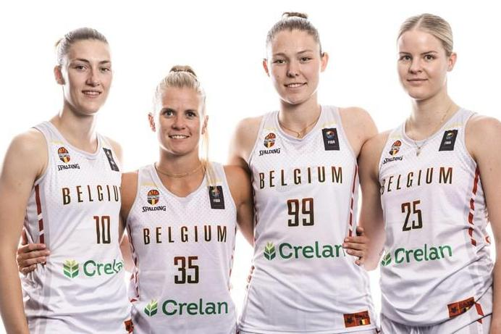
3X3 Belgian Cats
Nationale damesploeg
Goud op EK kwalificatie in 2014 met Ann Wauters
Brons op WK in 2014 met Ann Wauters
EK deelname in Parijs 2021
WK kwartfinale Antwerpen 2022
Notes:
De Belgian Cats behaalden goud op de EK kwalificatie in 2014. Hier speelde onder ander Ann Wauters mee. Diezelfde ploeg behaalde brons op het WK van 2014.
Nadien namen de Cats nog deel aan het EK in 2021 en aan het WK in Antwerpen dit jaar. Hier behaalden ze de kwartfinales, maar ze verloren deze jammer genoeg.

Slide 19
7. BNXT League
Filou Oostende
Belfius Mons-Hainaut
Hubo Limburg United
Kangoeroes Basket Mechelen
Okapi Aalst
Phoenix Brussels
Spirou Basket
Leuven Bears
Telenet Giants Antwerp
Voo Liege Basket
https://bnxtleague.com/nl/
Apollo Amsterdam
Aris Leeuwarden
Basketbal Academie Limburg
Den Helder Suns
Donar Groningen
Heroes Den Bosh
Landstede Hammers Zwolle
The Hague Royals
Yoast United
Zeeuw en Zeeuw Feyenoord B
Zorg en zekerheid Leiden
Notes:
De BNXT league bestaat uit 10 Belgische ploegen en 11 Nederlandse ploeg. Deze league bestaat nog niet lang. Het is in het seizoen 2021-2022 opgericht.

Slide 20
7. BNXT League
4 fases:
Nationale ronde
Cross Bounder ronde
Nationale playoffs
BNXT Playoffs
Notes:
De competitie bestaat uit 4 fases.
Fase 1:
De eerste fase is binnen elk land. De Belgische ploegen spelen tegen elkaar en de Nederlandse ploegen spelen tegen elkaar.
Fase 2:
In deze ronde gaan de beste Belgische ploegen van ronde 1 tegen de beste Nederlandse ploegen spelen. De ploegen die lager geklasseerd staan nemen het op tegen de lagere geklasseerde van Nederland.
Fase 3:
De ploegen van België nemen het tegen elkaar op voor de beker en de ploegen van Nederland nemen het tegen elkaar op voor de beker
Fase 4:
In de laatste fase gaan de beste ploegen van beide landen het tegen elkaar opnemen voor een beker

Slide 21
8. Wist je dat…
Wist je dat... het record aantal verlengingen 6 is?
Wist je dat… vanaf 12 jaar de Basket op 3.05 meter hangt en je met een grotere bal speelt?
Wist je dat… basket het Engelse woord voor mand is?
Wist je dat ... basketbal voor de eerste keer een officiële sport was op de Olympische spelen in 1936?
Wist je dat... de langste basketter maar liefst 2,32 meter groot is?
Wist je dat... de kleinste professionele basketbalspeler maar 1,61 meter is?
Notes:
Nog een paar wistjedatjes om mijn presentatie af te sluiten.

Slide 22
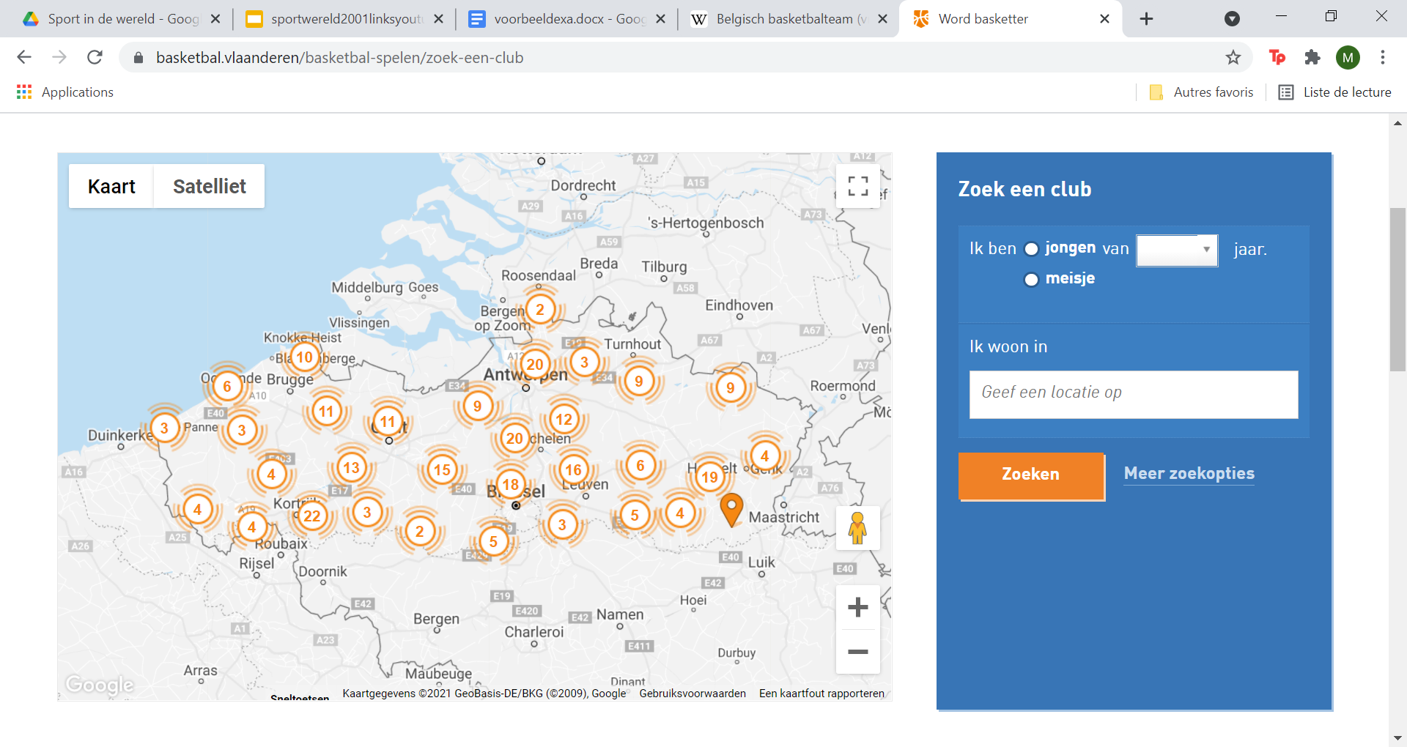
9. Wil je ook basketballen?
Iedereen kan beginnen basketten!
Ga op zoek naar een club in jouw buurt met https://www.basketbal.vlaanderen/basketbal-spelen
Notes:
Als jij ook geïnteresseerd bent om te starten met basketbal, dan kan je je aansluiten in een club.
Het is heel simpel. Op de website van Basketbal Vlaanderen kan je via de ‘zoek een club’-tool een club in jouw buurt vinden.
Op deze manier vind je de gegevens van de club terug en kan je de club contacteren.

Slide 23
Vragen? Shoot!

